Slide 1



CAPSTONE 004D
PROPUESTA “CHATBOT ACADEMICO”
Integrantes: Julio Contreras, Renato Arrué

Slide 2

ÍNDICE
Contexto
Problemática
Objetivos
Arquitectura
Metodología
Competencias
Plan de negocio
Riesgos
Conclusión
Video

Slide 3

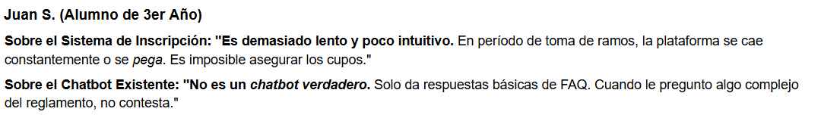


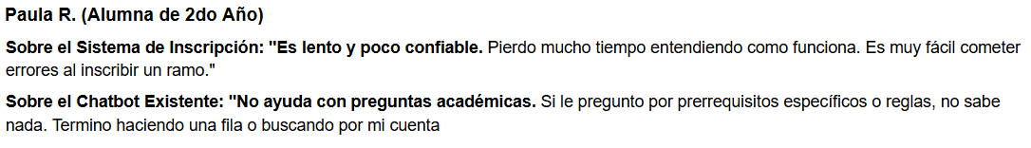
CONTEXTO
Actualmente, el proceso de inscripción y toma de asignaturas en el Instituto Profesional puede ser lento y generar dudas entre los estudiantes, especialmente cuando existen problemas de cupos, cambios de sección o consultas administrativas. Esto provoca sobrecarga en las plataformas institucionales y en el personal encargado de soporte.

Slide 4


PROBLEMÁTICA
Problemática Actual en Duoc UC
Desafíos para Estudiantes:
Proceso lento y poco intuitivo: La plataforma de toma de ramos es confusa, generando pérdida de tiempo y errores durante la inscripción
Chatbot limitado: Solo responde preguntas básicas. No entrega información precisa sobre reglamento, notas, asistencia o prerequisitos
Desafíos para Personal Administrativo:
Sobrecarga de consultas repetitivas: 40-60% del tiempo se dedica a responder las mismas preguntas básicas
Atención limitada: No hay soporte fuera del horario laboral para estudiantes de jornada vespertina
Impacto: Frustración estudiantil, ineficiencia operativa y saturación administrativa que afectan la calidad del servicio educativo.

Slide 5




OBJETIVOS
General:
Desarrollar un Chatbot con inteligencia artificial y sistema de inscripción que ayude a los estudiantes a realizar procesos académicos de manera rápida y automatizada :
Específicos:
CONSULTAR
INSCRIBIR
RESOLVER
Consultar disponibilidad de asignaturas y cupos en tiempo real.
Permitir inscripción o retiro de ramos/secciones.
Resolver preguntas frecuentes sobre el reglamento y fechas importantes.

Slide 6



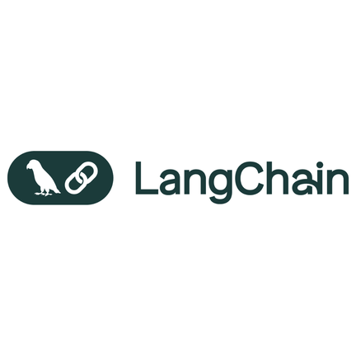


ARQUITECTURA GENERAL
IA
BACK/FRONT
BD
INTEGRA
INTEGRA

Slide 7

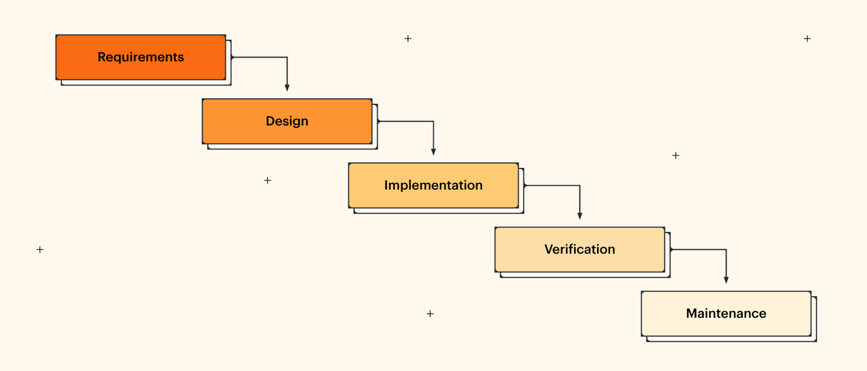


METODOLOGÍA
CASCADA
REQUERIMIENTOS
(2-3 semanas)
Semanas totales: 17
DISEÑO
(2-3 semanas)
IMPLEMENTACIÓN
(5-6 semanas)
DESARROLLO
(2-3 semanas)
PRUEBAS Y MANTENIMIENTO
(1-2 semanas)

Slide 8




Competencias Clave
¿Cómo las aplicamos?
Desarrollo de Software Sistematizado
Implementación: Arquitectura escalable usando Streamlit y LangChain.
Transformación de Grandes Volúmenes de Datos
Implementación: Sistema RAG con generación de embeddings y búsqueda vectorial de PDFs.
Modelado de Datos y Seguridad
Implementación: Base de datos en Supabase con autenticación encriptada (Bcrypt) y validaciones SQL.
Gestión de Proyectos y Emprendimiento
Implementación: Diseño de modelo comercial SaaS B2B para escalar a múltiples instituciones.

Slide 9










PLAN DE NEGOCIO
Propuesta de valor
Mejora la experiencia del estudiante.
Disminuye carga del personal administrativo.
Escalable y adaptable a otras instituciones educacionales.
Actividades clave
Desarrollo y mantenimiento del chatbot
Personalización e implementación por institución
Actualización de base de conocimientos académicos
Soporte técnico y capacitación a clientes
Ventas y onboarding de nuevas instituciones
Relación Cliente
Asociaciones clave
Segmentos de clientes
Soporte técnico 24/7
Portal de administración con analytics
Proveedores de infraestructura Cloud
Proveedores de modelos LLM
Partners de integración (consultoras tecnológicas)
Ministerio de educación
Institutos profesionales
Centros de formación técnica
Universidades privadas medianas
Instituciones con procesos de matrícula digitalizados
Recursos clave
Infraestructura de base de datos
Herramientas de desarrollo
Equipo técnico especializado
Base de conocimiento académico
Capital de operación inicial
Canales
Portal Web institucional
Redes sociales
Ferias institucionales
Costos estructura:
Fuentes de ingreso:
Infraestructura y Servidores
Herramientas de Desarrollo
Mantenimiento y Operación
Marketing y Ventas
Licencias institucionales.
Servicios de personalización e integración.
Mantenimiento y actualizaciones.

Slide 10
GESTIÓN DE RIESGOS APP
Estrategias de mitigación diseñadas bajo los principios de confidencialidad, integridad y disponibilidad de la norma ISO/IEC 27001.
🤖 Fiabilidad de la IA (Alucinaciones)
🔐 Seguridad y Datos (Privacidad)
⚡ Integridad Operacional (Toma de Ramos)
El Riesgo: Que el Chatbot invente información no presente en el reglamento.
El Riesgo: Fuga de datos de alumnos o manipulación del bot (Prompt Injection).
El Riesgo: Que dos alumnos tomen el último cupo al mismo tiempo (duplicidad).
La Solución:
Configuración de Temperature 0.1 (creatividad mínima).
Prompt de Sistema Restrictivo: "Responde solo basado en el contexto proporcionado".
La Solución:
Encriptación de contraseñas con Bcrypt.
Seguridad a nivel de fila (RLS) en Supabase (cada alumno ve solo sus datos).
La Solución:
Validación de cupos en tiempo real (El sistema revisa antes de guardar).
Mensajes de error inmediatos si la sección se llena.

Slide 11




CONCLUSIÓN
Viabilidad :
Solución funcional con recepción positiva de la institución y estudiantes demostrando la viabilidad del proyecto y la solución a una problemática real.
Adaptabilidad Estratégica:
Superación de desafíos exitosa tras la migración metodológica (Ágil a Cascada) para optimizar recursos y tiempo.
Consolidación Profesional:
Aplicación práctica de competencias del perfil de egreso tales como; Desarrollo de Soluciones Tecnológicas y Gestión de Proyectos.

Slide 12
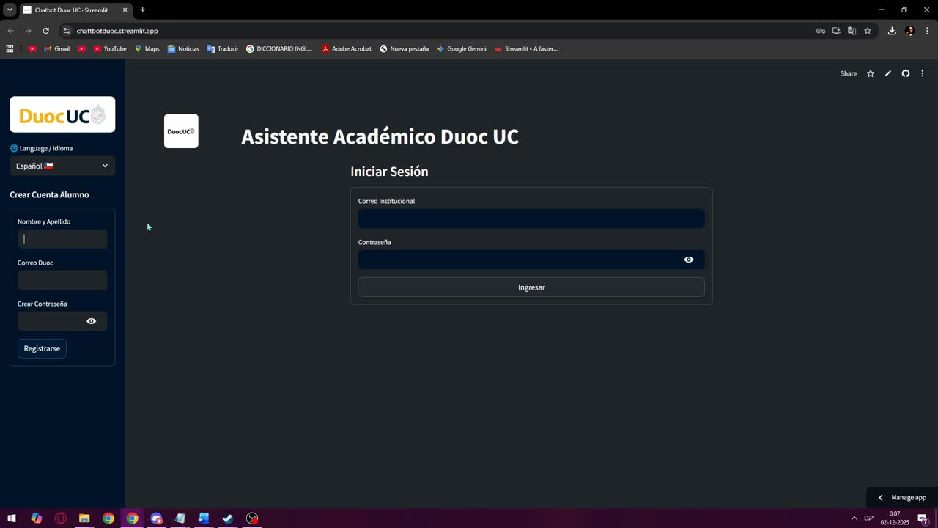
Video

Slide 13
GRACIAS
POR SU ATENCIÓN

